Slide 1
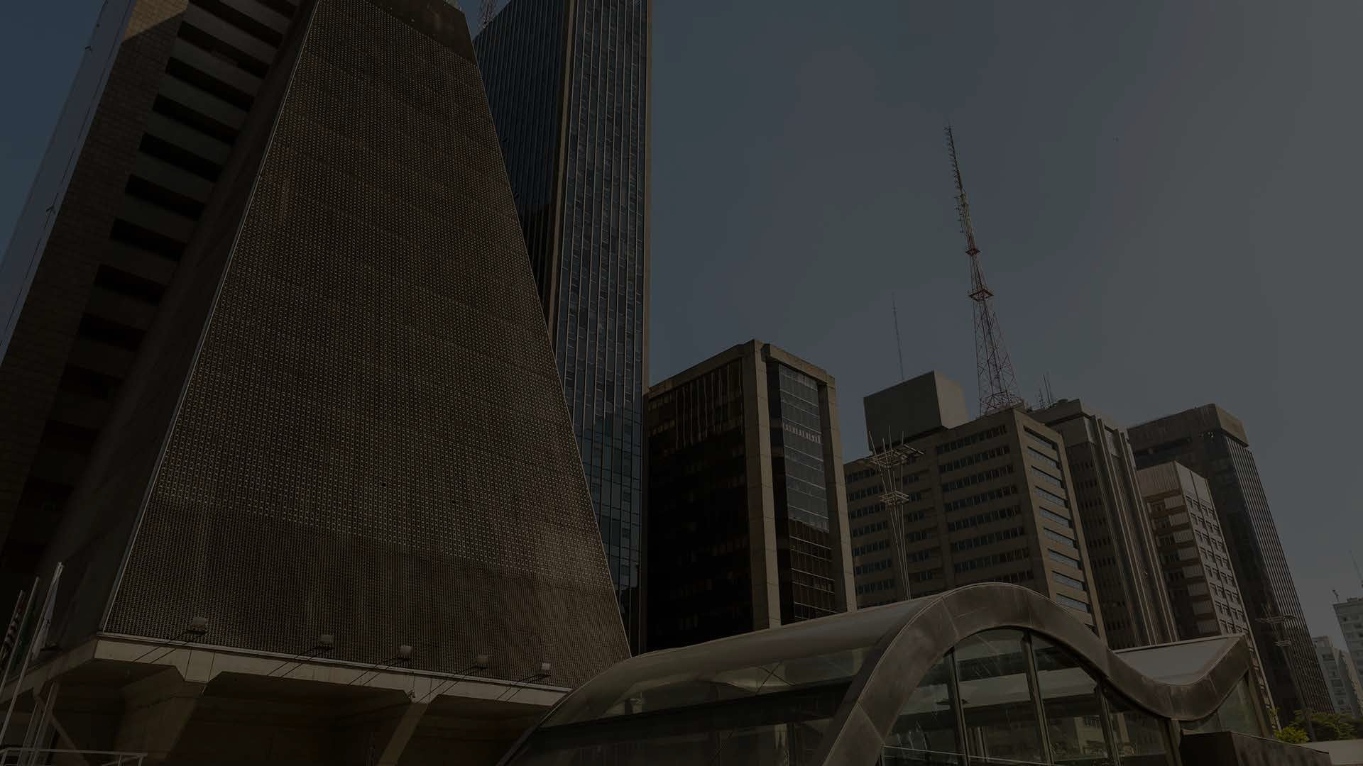

Slide 2


REQUISITOS E MODELAGEM DE SOFTWARE
01
LEVANTAMENTO DE REQUISITOS
02
TÉCNICAS DE LEVANTAMENTAMENTO DE REQUISITOS
03
FASES DO LEVANTAMENTAMENTO DE REQUISITOS

Slide 3
REQUISITOS E MODELAGEM DE SOFTWARE
Levantamento de Requisitos
Definição
Processo fundamental no desenvolvimento de software. É a fase em que se coleta, analisa e documenta as necessidades e expectativas dos usuários e stakeholders para um determinado sistema. Em outras palavras, é o processo de descobrir o que o sistema deve fazer e como deve se comportar para atender às necessidades dos usuários e do negócio.

Slide 4
REQUISITOS E MODELAGEM DE SOFTWARE
Levantamento de Requisitos
Definição
O objetivo principal do Levantamento de Requisitos é garantir que o sistema desenvolvido atenda às expectativas dos stakeholders e seja útil para o propósito para o qual foi criado.

Slide 5
REQUISITOS E MODELAGEM DE SOFTWARE
Levantamento de Requisitos
Técnicas de Levantamento de requisitos
Entrevistas
Observação
Questionários
Workshops
Prototipagem

Slide 6
REQUISITOS E MODELAGEM DE SOFTWARE
Levantamento de Requisitos
Técnicas de Levantamento de requisitos
Entrevistas: Imagine que você está desenvolvendo um sistema de agendamento de consultas médicas. Para coletar informações relevantes, você realiza entrevistas com:
Médicos: Para entender suas necessidades em relação ao sistema, como agendamento de consultas, controle de pacientes, acesso a prontuários, etc.

Slide 7
REQUISITOS E MODELAGEM DE SOFTWARE
Levantamento de Requisitos
Técnicas de Levantamento de requisitos
Pacientes: Para compreender suas expectativas em relação ao sistema, como facilidade de agendamento, acesso a informações sobre médicos e serviços, etc.
Secretários: Para saber como o sistema deve auxiliar na organização e gestão das consultas, como gerenciamento de agendas, emissão de recibos, etc.

Slide 8
REQUISITOS E MODELAGEM DE SOFTWARE
Levantamento de Requisitos
Técnicas de Levantamento de requisitos
Observação: Você observa um grupo de alunos em uma biblioteca usando um sistema de pesquisa de livros. Você identifica que:
O sistema é lento para encontrar livros específicos.
A interface do sistema é confusa para alguns alunos.
A maioria dos alunos prefere buscar livros por autor e título, e não por assunto.

Slide 9
REQUISITOS E MODELAGEM DE SOFTWARE
Levantamento de Requisitos
Técnicas de Levantamento de requisitos
Questionários: Você cria um questionário online para usuários de um aplicativo de delivery, com perguntas como:
Quais os tipos de restaurantes que você busca no aplicativo?
Com que frequência você utiliza o aplicativo?
Quais as funcionalidades que você considera importantes no aplicativo?

Slide 10
REQUISITOS E MODELAGEM DE SOFTWARE
Levantamento de Requisitos
Técnicas de Levantamento de requisitos
Workshops: Você organiza um workshop com stakeholders (usuários, designers, desenvolvedores) para discutir as necessidades de um sistema de gestão de projetos. O objetivo é:
Definir as funcionalidades principais do sistema.
Estabelecer as etapas do fluxo de trabalho para cada projeto.
Identificar os papéis e responsabilidades de cada usuário no sistema.

Slide 11
REQUISITOS E MODELAGEM DE SOFTWARE
Levantamento de Requisitos
Técnicas de Levantamento de requisitos
Prototipagem: Você cria um protótipo de um site de e-commerce para testar a usabilidade com usuários. O objetivo é:
Validar o design do site e garantir que seja intuitivo e fácil de usar.
Identificar possíveis problemas de navegação e realizar ajustes no design.
Coletar feedback sobre a experiência do usuário e ajustar as funcionalidades.

Slide 12
REQUISITOS E MODELAGEM DE SOFTWARE
Levantamento de Requisitos
Fases do Levantamento de requisitos
Coleta: Você coletou informações de entrevistas, questionários e observações sobre o sistema de gestão de estoque de uma loja.
Análise: Você analisa os dados coletados, identifica padrões e necessidades, e classifica os requisitos em funcionais e não funcionais.
Registro: Você documenta os requisitos em um documento formal, utilizando uma linguagem clara e precisa, com descrição detalhada de cada funcionalidade e restrição.

Slide 13

DEPARTAMENTO REGIONAL
DE SÃO PAULO
www.sp.senai.br

